Slide 1
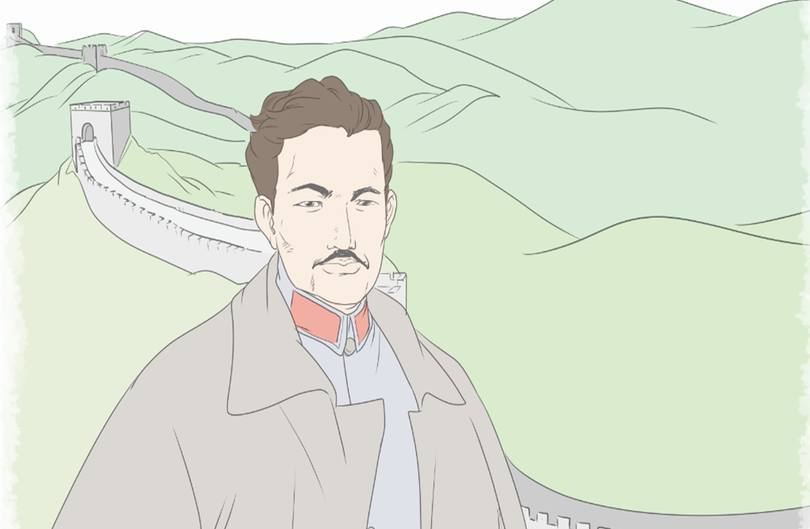
语文 五年级 下册
12
清 贫
课课练

Slide 2
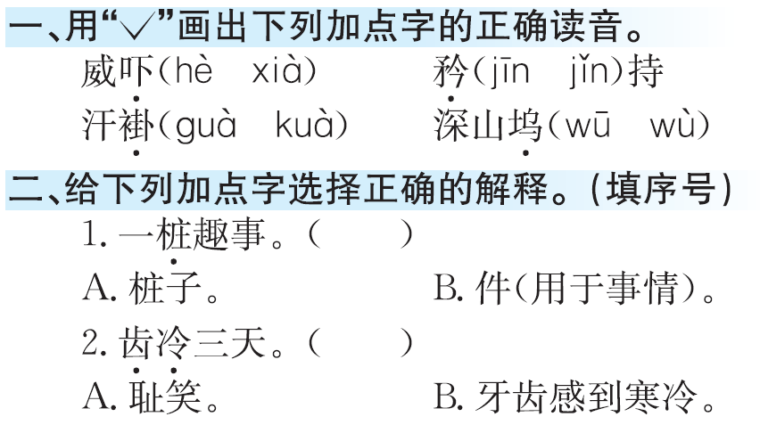
√
√
√
√
B
A

Slide 3
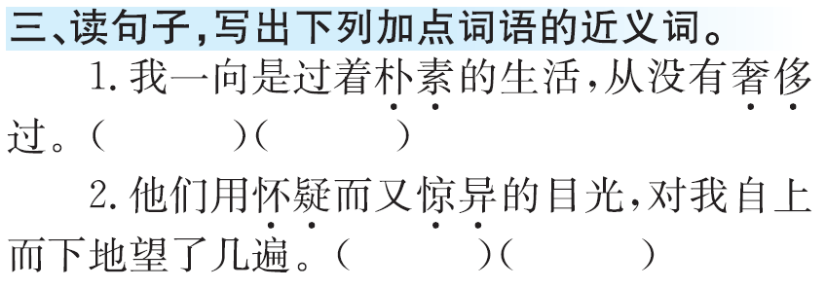
简朴 奢华
猜疑 惊奇

Slide 4
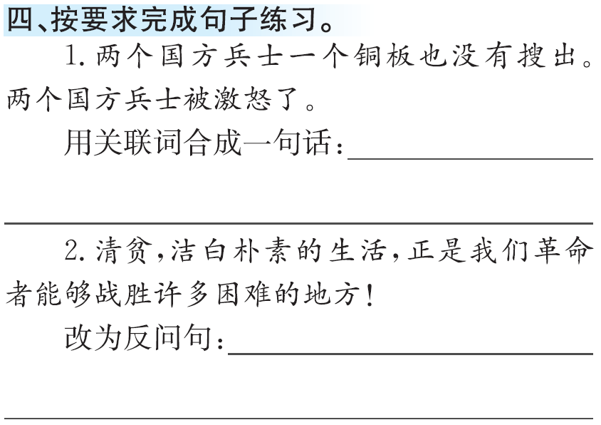
因为两个国方兵士一个铜板也没有搜出，所以他们被激怒了。
清贫，洁白朴素的生活，难道不正是我们革命者能够战胜许多困难的地方吗？

Slide 5
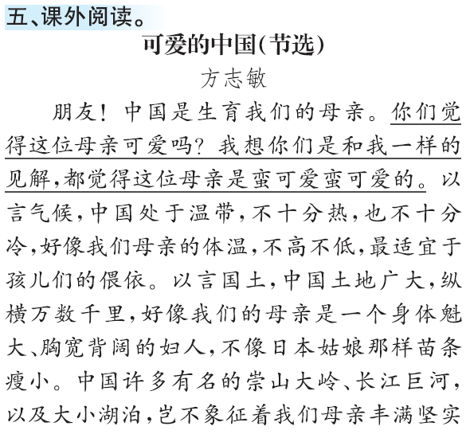
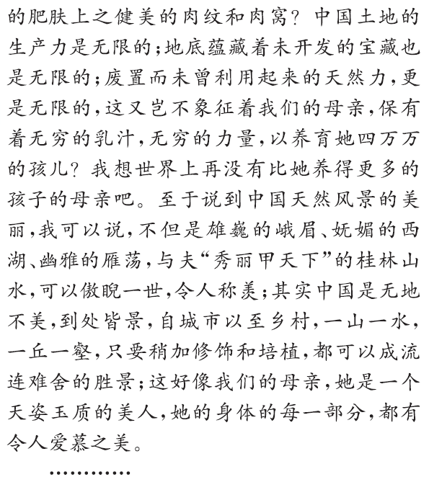
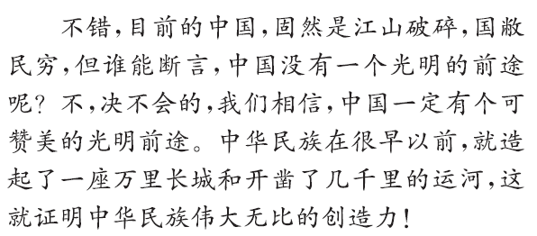

Slide 6
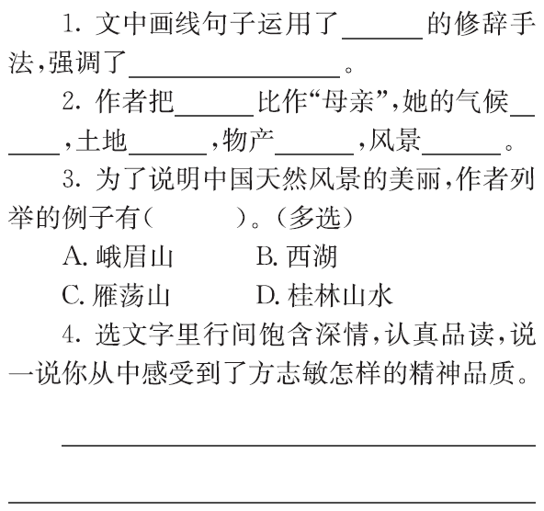
设问
祖国母亲的可爱
祖国
温暖
广大
丰富
秀丽
ABCD
示例：我感受到了方志敏热爱祖国的可贵品质以及对祖国美好未来的坚定信念。

Slide 7

时代天华祝你学习进步！

